Slide 1


認識政風工作
報告人：政風室 伍冠宇
112.02.23

Slide 2
報告大綱
一、何謂政風
二、政風單位特性
三、政風工作內容
四、112年政風工作重點
五、工作思維之轉變
六、政風核心法令簡介
七、何事找政風？何事政風找？
八、結語

Slide 3
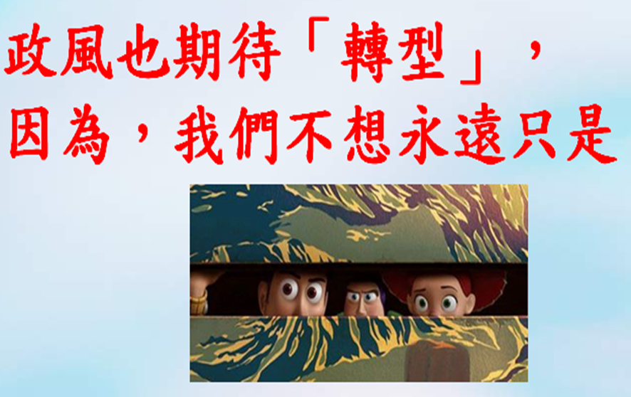

一、何謂政風
政風給人的刻板印象：查處揭弊，最好敬而遠之
而我們，不想只是
政風：
政治風氣
公務倫理(civil service ethics)
「政者，正也；風者，氣之動也」，政風者，正氣之流動、吹拂。
3

Slide 4
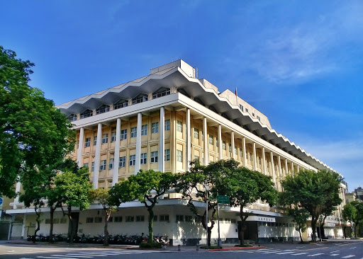
二、政風單位特性
機關政風幕僚
政風司→廉政署
政風人員的養成
一條鞭單位、重視職期輪調
主要依據法務部(廉政署)訂頒廉政法規執行工作
業務單位趨避矛盾
與管理處輔導室的關係
4

Slide 5
三、政風工作內容
政風單位工作項目，目前依據上級訂頒績效管考制度，約計有30項。
本署正式政風人力僅3人，為發揮關鍵精準的最大能量，以「量少質精」之原則擇要推動相關工作。
工作項目類別：防貪、維護、綜合、肅貪查處及視察業務
工作比重：非肅貪查處業務vs肅貪查處業務，約7：3。
預防與查處的分別(有功無過 vs 有過無功)
5

Slide 6

四、112年政風工作重點(一)
反賄選宣導與情資蒐集
配合審計部清查利益衝突迴避案件
政風業務專精研習
「農田水利事業作業基金不動產占用處理作業」專案稽核
「嘉南大圳濁幹線與北幹線串接工程」採購廉政平臺
6

Slide 7
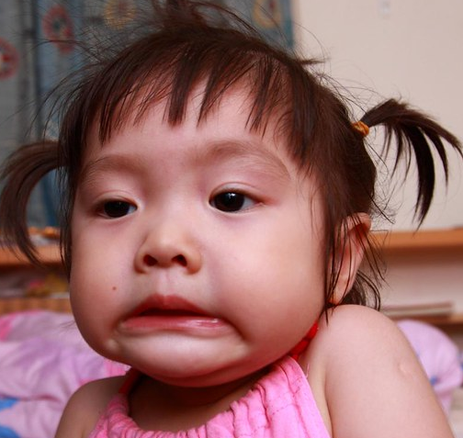
四、112年政風工作重點(二)
年度廉政暨安全維護會報
辦理公職人員財產申報相關作業
機關政風狀況反映報告表
廉政倫理事件登錄
7

Slide 8
五、工作思維之轉變
預防重於查處
興利優於防弊
服務代替干預
走出辦公室
8

Slide 9

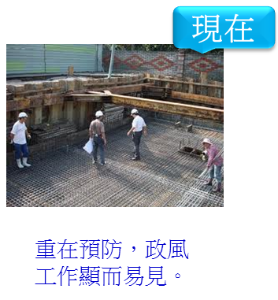
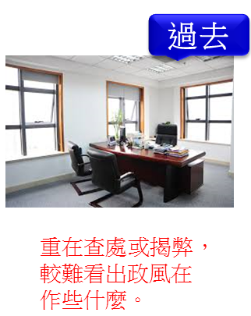

以「行動政風」為例
政風工作從過去偏向查處揭弊往前拉到預警，在有可能發生貪污犯罪時，即應展開預警功能，以消弭犯罪於未然。
重在查處或揭弊，較難看出政風在作些什麼。
9
Notes:
廉政署自102年起推動新的廉政政策，以「行動政風」為例。發現過去政風工作偏重查處，在機關發生弊端之後再展開行動，未免過於消極。行動政風則要求政風人員要走出辦公室，要全程參與監辦或會辦，並要評估高風險人物，隨時發掘可能的貪污犯罪。

Slide 10
六、政風核心法令簡介
機關主會計及有關單位會同監辦採購辦法
行政院及所屬各機關處理人民陳情案件要點
公職人員財產申報法
公職人員利益衝突迴避法
公務員(農田水利事業人員)廉政倫理規範
貪污治罪條例
刑法(瀆職罪章)
刑事訴訟法
國家機密保護法
10

Slide 11

農田水利事業人員廉政倫理規範
與各位最切身之法規
重要條文：
明定受贈財物、飲宴應酬、請託關說、涉 足不當場所、不當接觸之限制及相關處理程序(§4~11)。
偶發而無影響特定權利義務之虞時，得受贈之(§4但書)：
(1)屬公務禮儀。
(2)長官之獎勵、救助或慰問。
(3)受贈之財物市價在500元以下；或對本機關（構）內多數人為餽贈，其市價總額在1,000元以下。
(4)因訂婚、結婚、生育、喬遷、就職、陞遷異動、退休、辭職、離職及本人、配偶或直系親屬之傷病、死亡等受贈之財物，不超過正常社交禮俗標準。
11

Slide 12
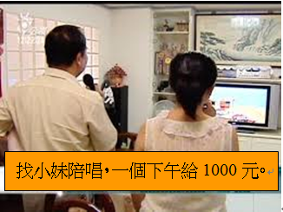
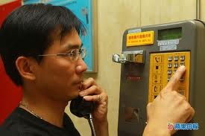
七、何事找政風 何事政風找
同仁何事可找政風協助？
何事政風會找上同仁？
12

Slide 13

八、結語
把事情做好 VS 把事情做完。
13

Slide 14

謝謝聆聽 敬請指教

